Slide 1
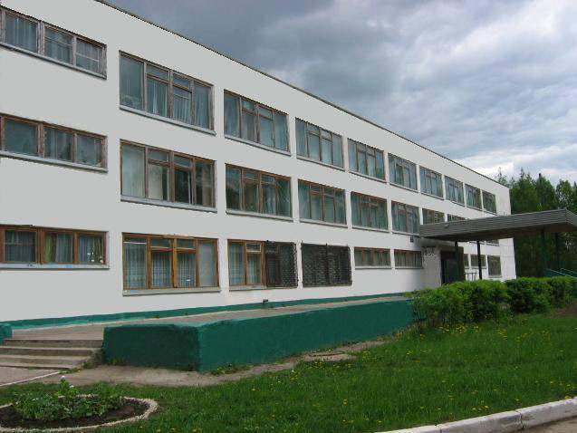
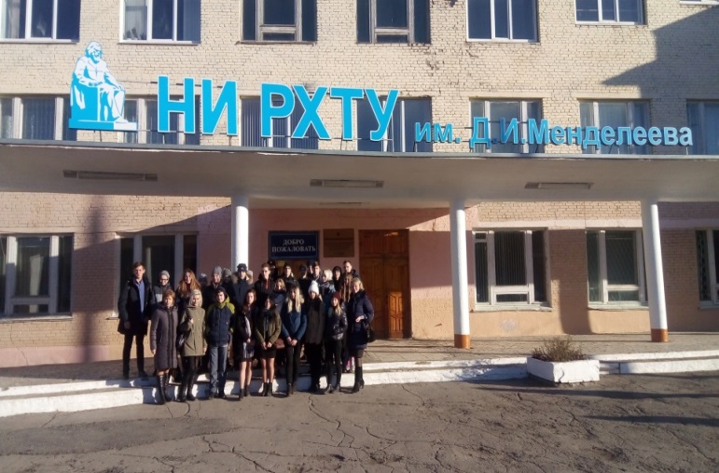
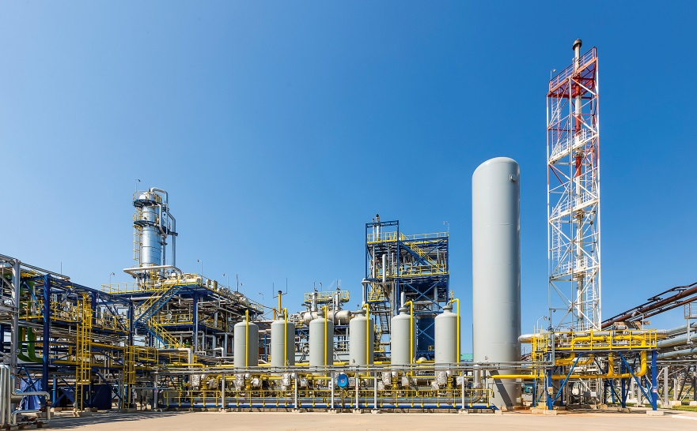
Лицей-Университет-Предприятие
МБОУ «Лицей»
Муниципальное бюджетное общеобразовательное учреждение
«Лицей» г. Щекино
Новомосковский институт РХТУ им. Д.И. Менделеева
ООО ОБЪЕДИНЕННАЯ ХИМИЧЕСКАЯ КОМПАНИЯ «ЩЕКИНОАЗОТ»

Slide 2
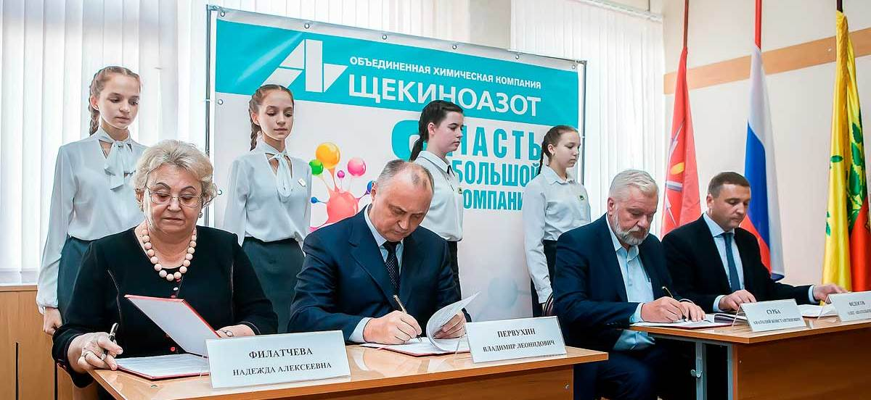
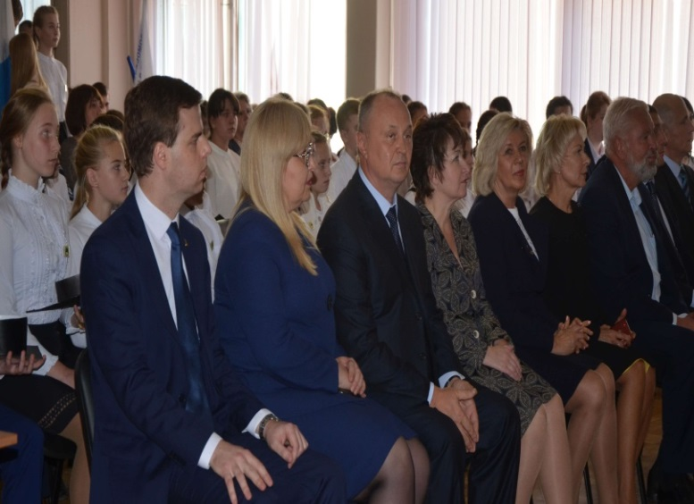
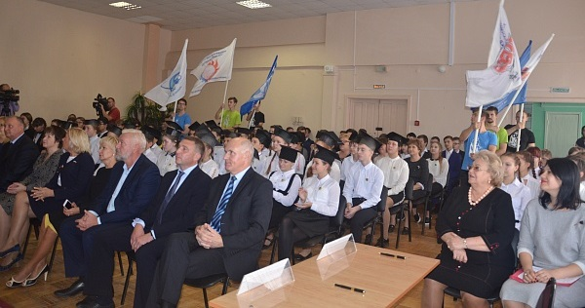
Подписание соглашения о сотрудничестве
МБОУ «Лицей»
19 октября 2018 года было подписано соглашение о сотрудничестве между ОХК «Щекиноазот», администрацией МО Щекинский район, Новомосковским институтом РХТУ им. Д.И. Менделеева и МБОУ «Лицей».
Предметом Соглашения является осуществление совместной деятельности, направленной на подготовку учащихся выпускных классов «Лицея» к поступлению в «Университет», а также целевую подготовку бакалавров для удовлетворения потребности «Предприятия» в специалистах с высшим образованием по схеме: «Лицей-Университет-Предприятие».

Slide 3
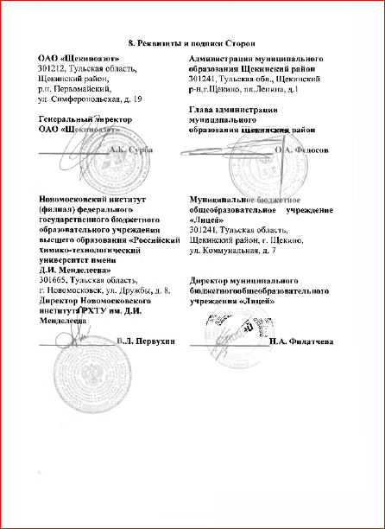
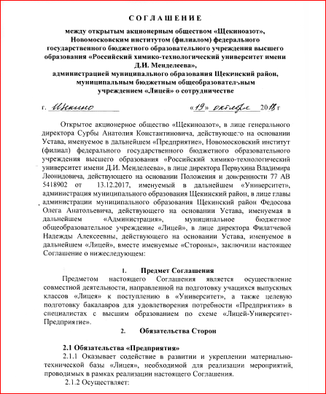
Соглашение о сотрудничестве
МБОУ «Лицей»

Slide 4
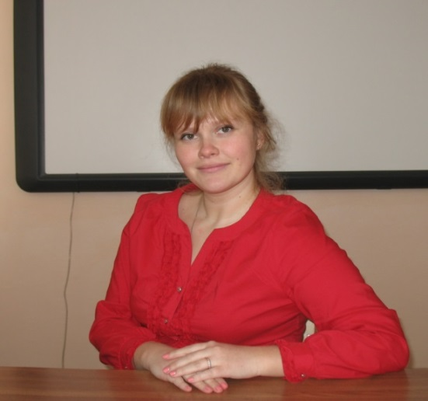
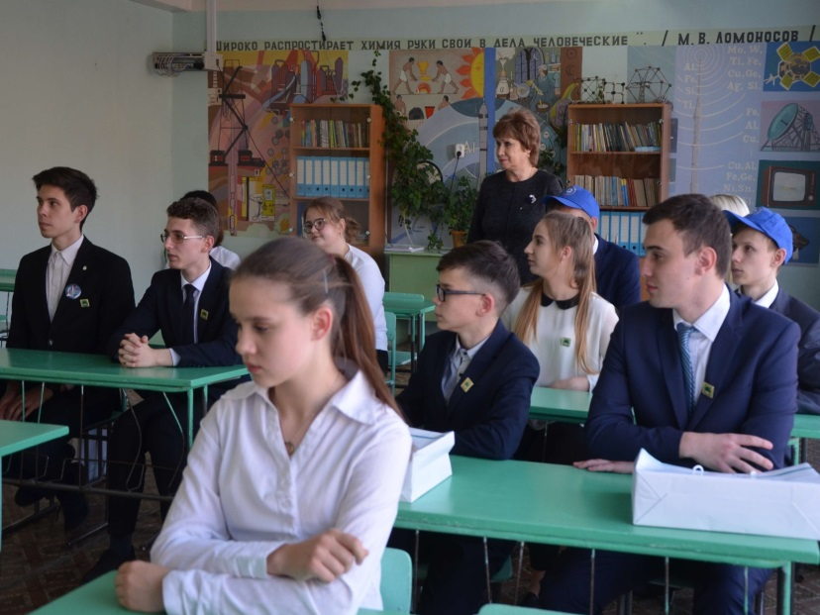
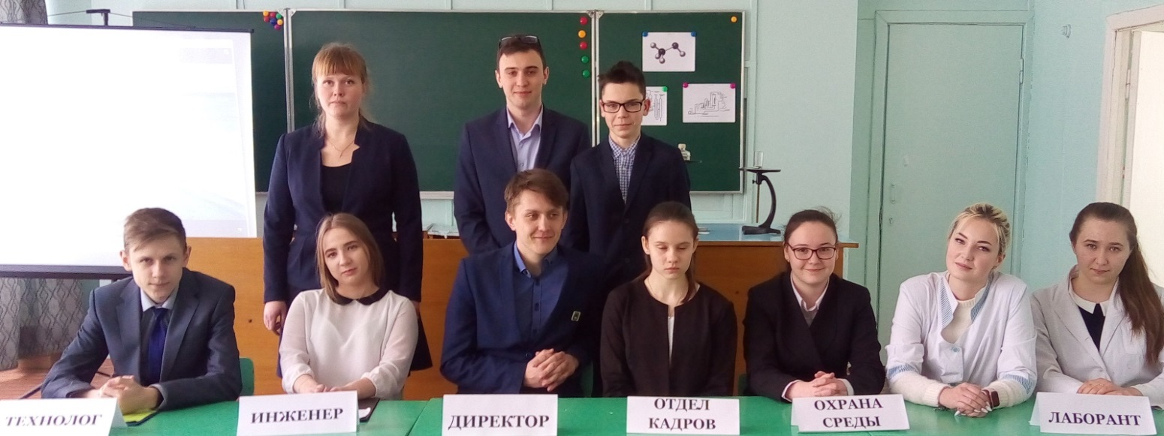
Первый химический класс Лицея
МБОУ «Лицей»
Кузнецова Е.А.,
учитель химии МБОУ «Лицей»
Обучение в химическом классе предусматривает изучении химии на профильном уровне, элективный курс по химии «Мир расчетных задач», работа над «Индивидуальным проектом», дополнительные часы на подготовку к ЕГЭ по профильному предмету.

Slide 5
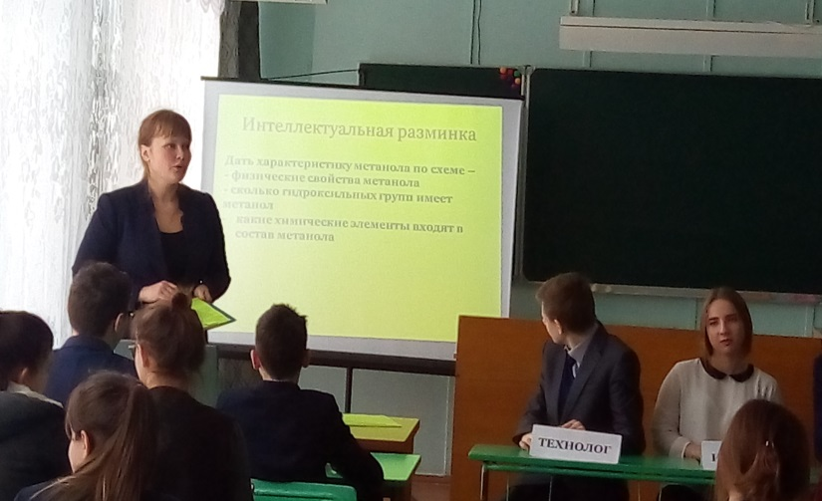
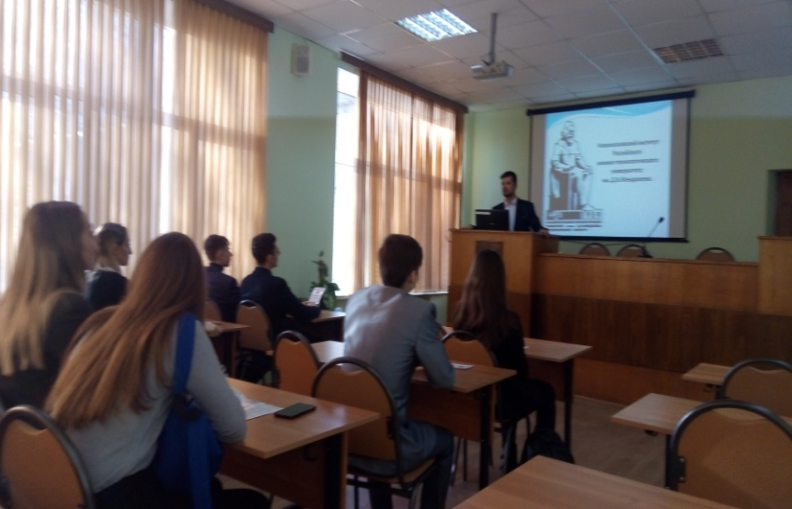
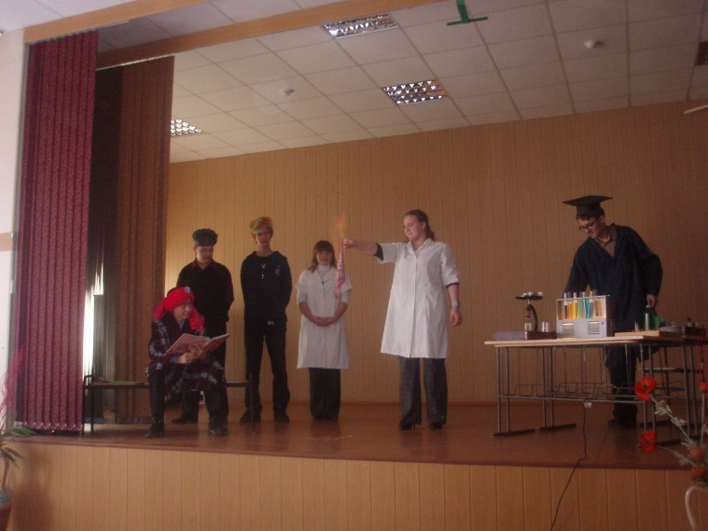
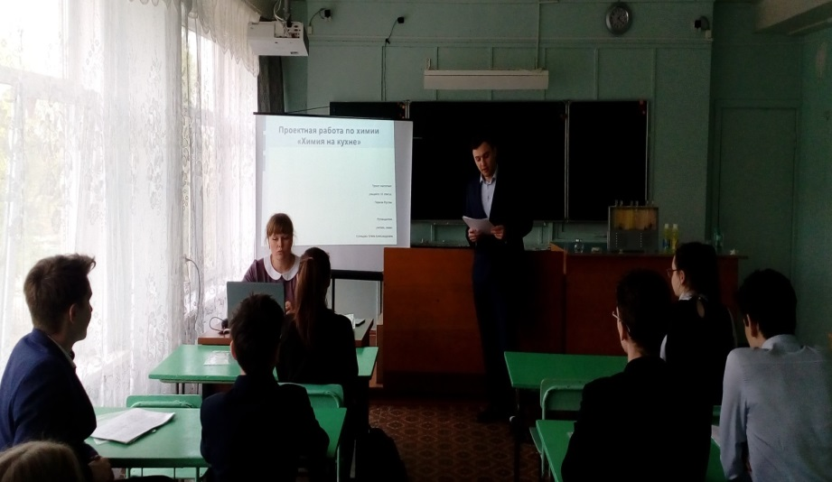
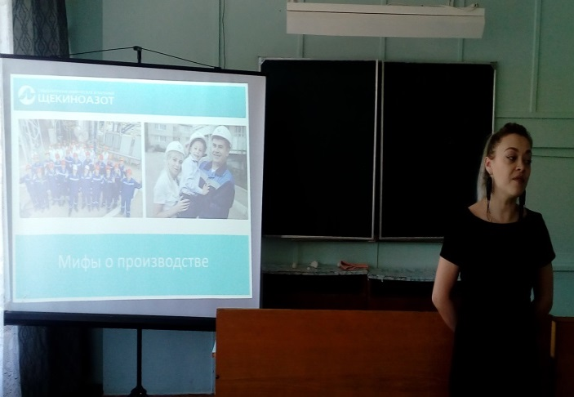
Мероприятия в рамках профориентации
МБОУ «Лицей»
В Лицее проводятся мероприятия по профориентации: классные часы, деловые игры, тематические вечера, научные конференции, квесты, тематические викторины, тренинги, встречи с семейными трудовыми династиями.

Slide 6
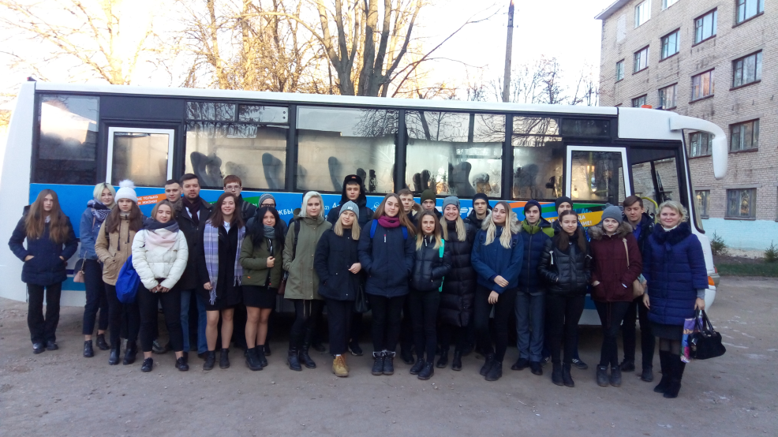
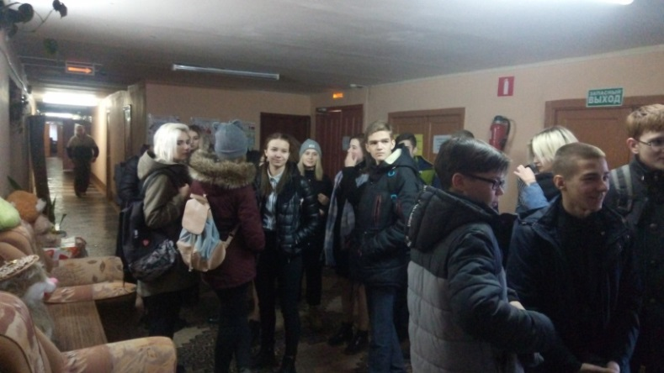
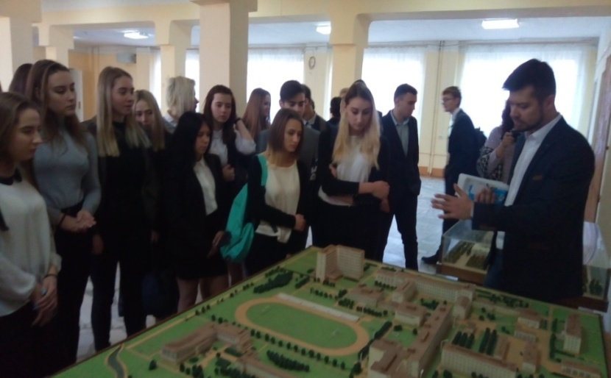
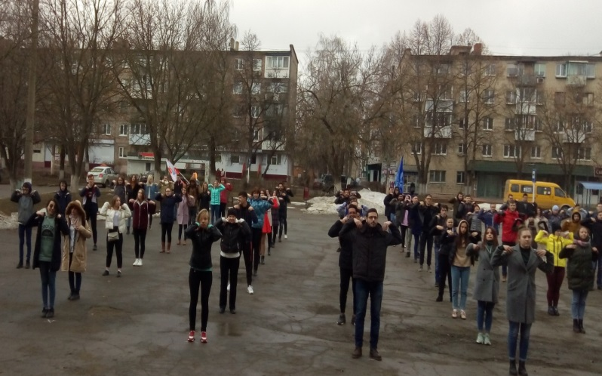
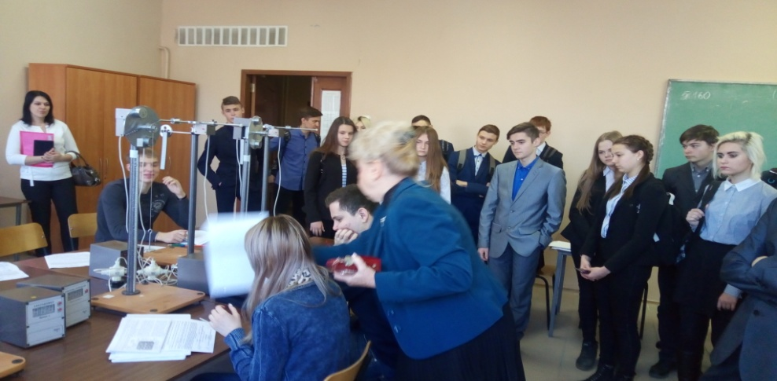
Экскурсии в Новомосковский институт РХТУ им. Д.И. Менделеева
МБОУ «Лицей»
Лицеисты неоднократно посещали НИ РГХТУ, работали в современных лабораториях института на новейшем оборудовании, побывали в современном и комфортабельном общежитие, оборудованном специально для щекинских студентов силами компании ОХК «Щекиноазот», приняли участие в праздновании «Дня студентов» и «Дне здоровья».

Slide 7
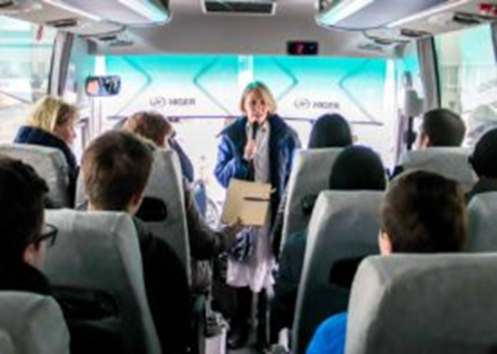
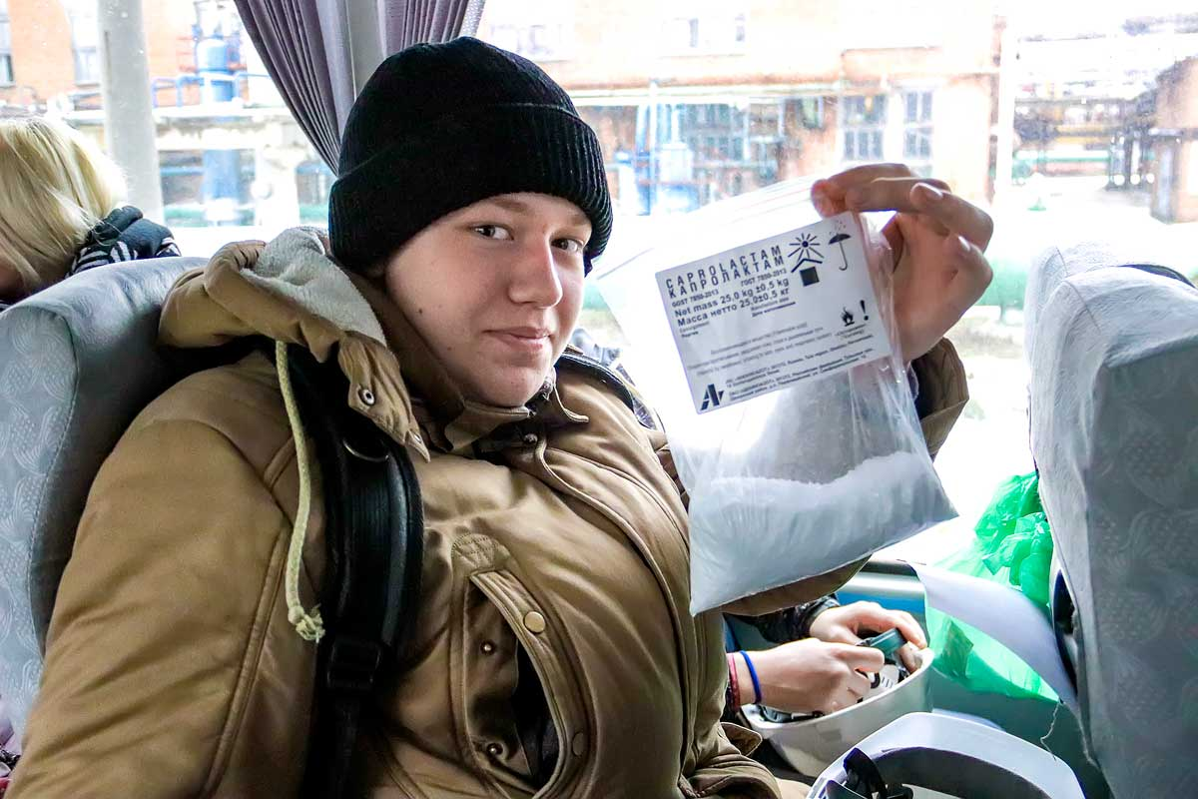
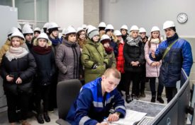
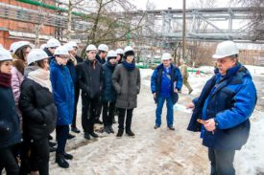
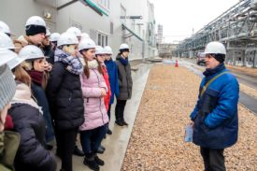
Экскурсии на предприятие ООО ОХК «Щекиноазот»
МБОУ «Лицей»
Лицеисты получили уникальную возможность побывать на ведущем предприятии химической промышленности, увидеть многочисленные цеха и производства: кислородный цех, цех серной кислоты, цех КИПиА, производство углекислоты, побывали на ЦПУ и познакомились с пфрофессией аппаратчика.

Slide 8
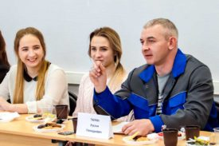
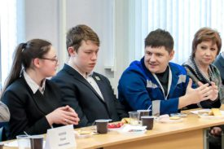
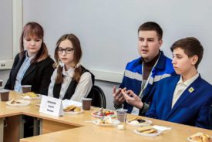
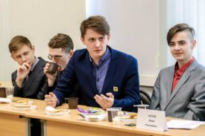
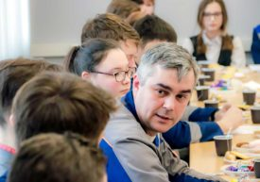
Встреча за круглым столом
МБОУ «Лицей»
В рамках посещения ООО ОХК «Щекиноазот» состоялась встреча лицеистов с молодыми специалистами «Щекиноазот», с руководителями цехов и подразделений.

Slide 9
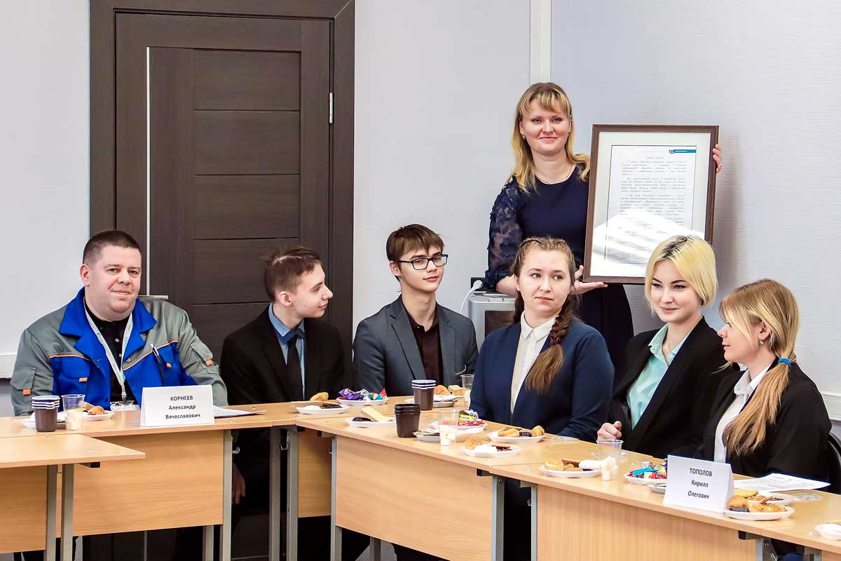
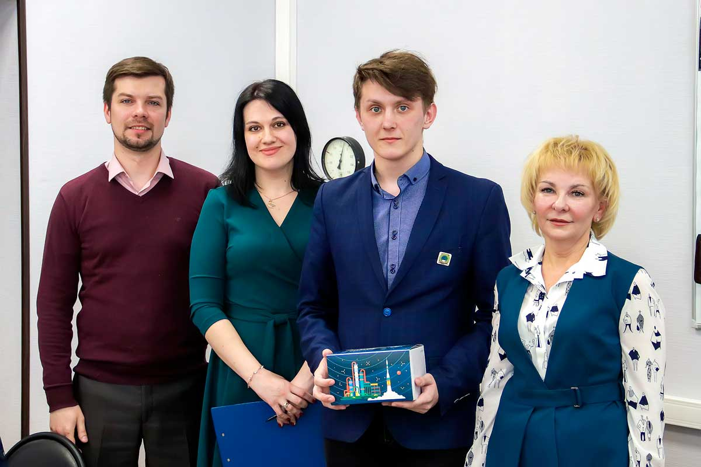
Вручение памятных подарков
МБОУ «Лицей»
Директор по управлению персоналом и социальному развитию ООО ОХК «Щекиноазот» Подчуфарова И.Е. вручила учащимся лицея памятные призы и главный подарок - послание от президента компании «Щекиноазот» Бориса Александровича Сокола.

Slide 10
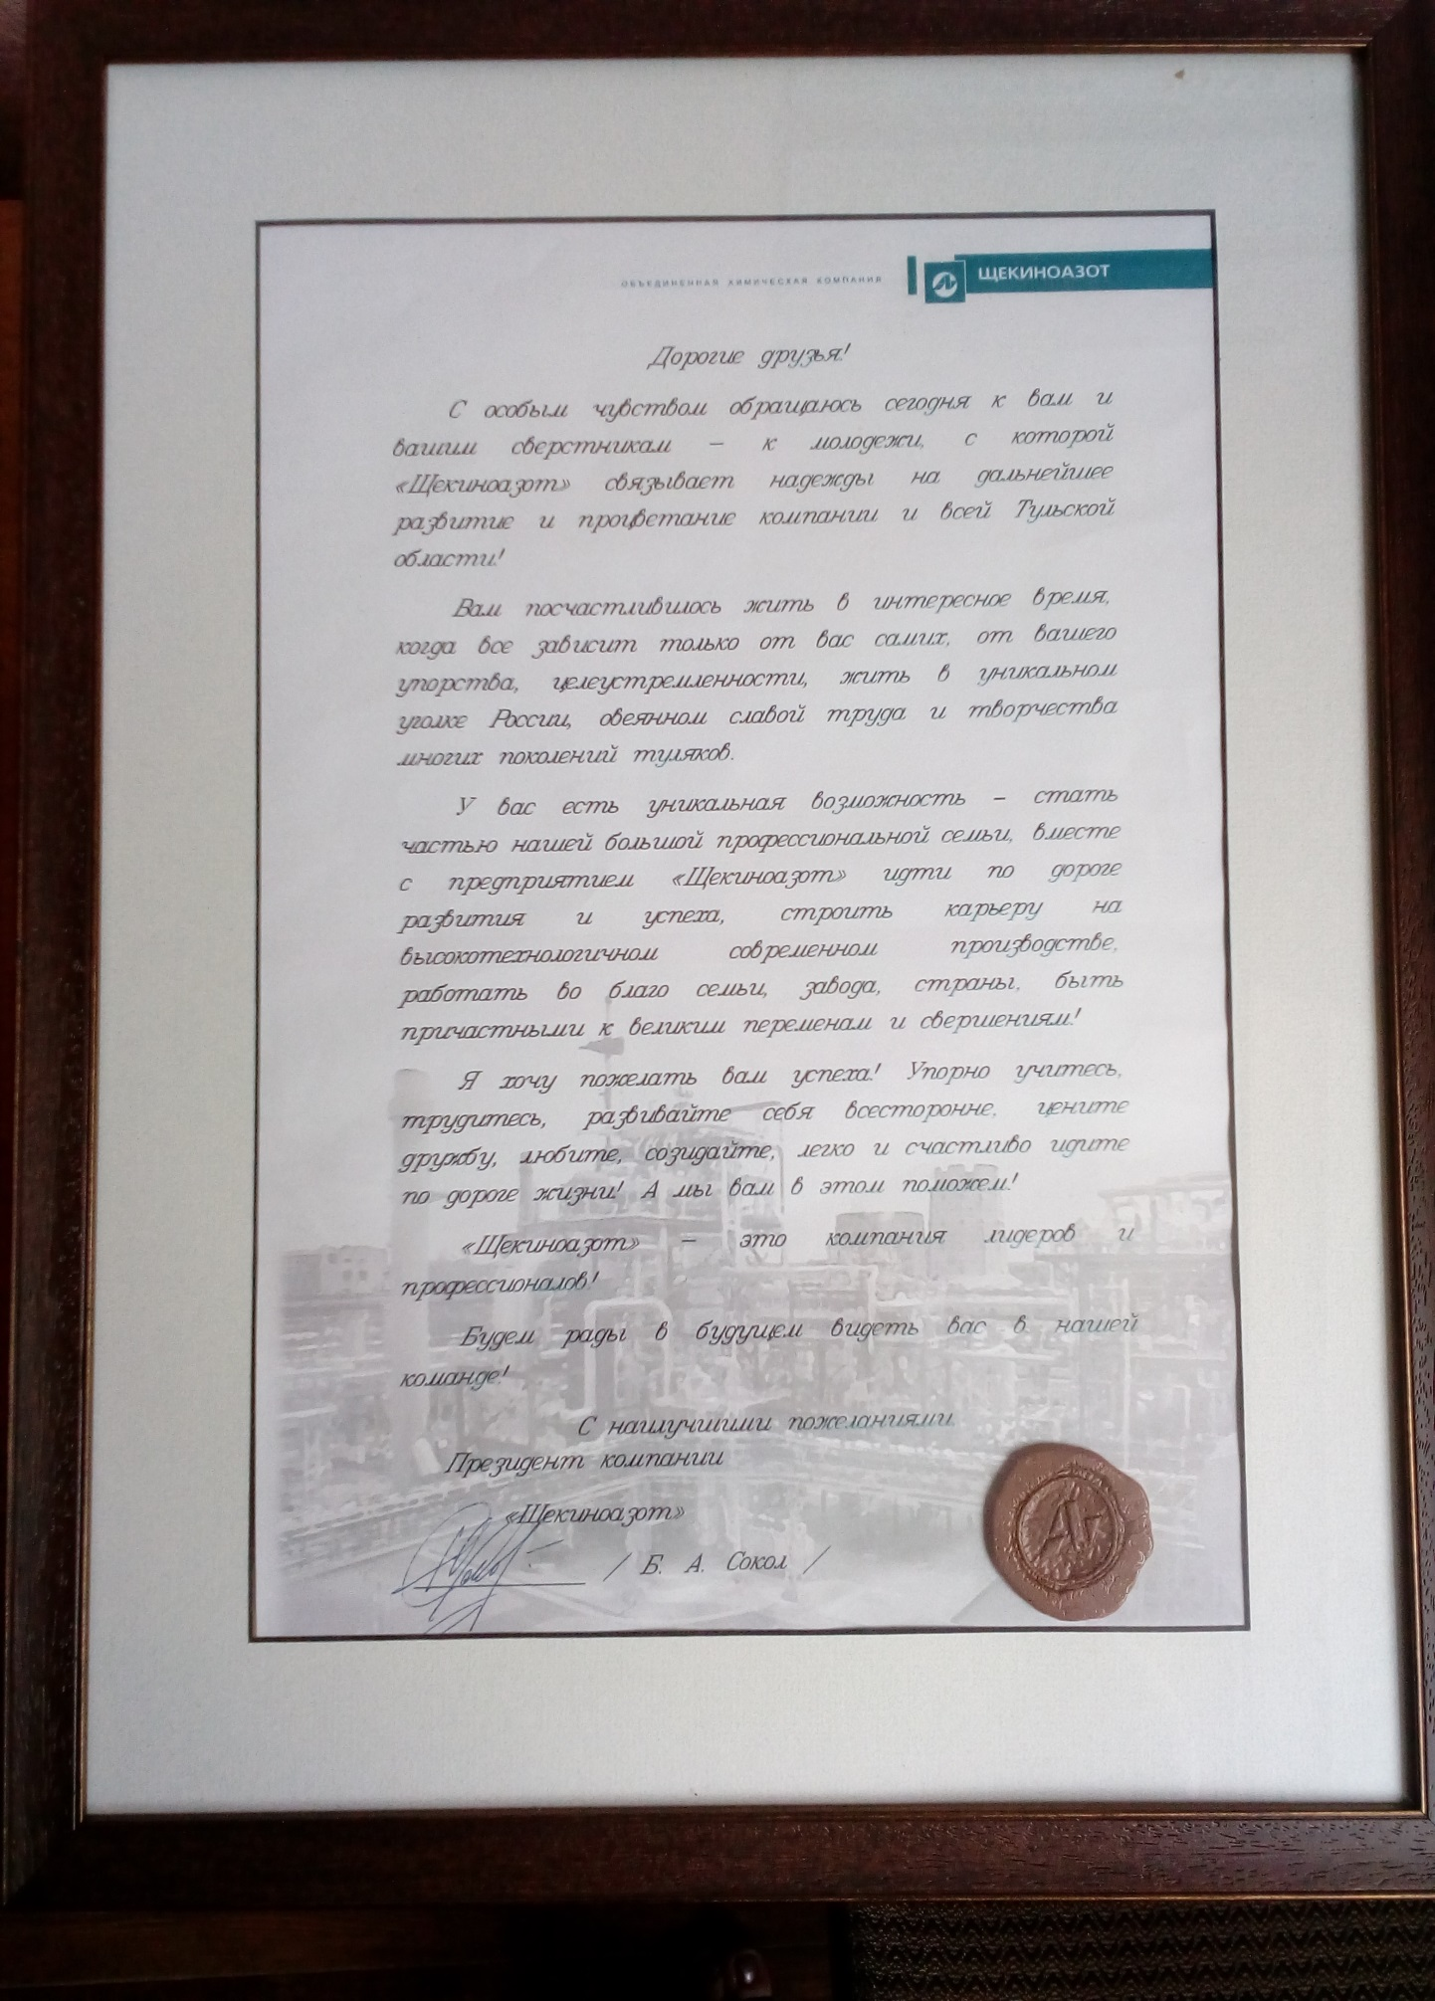
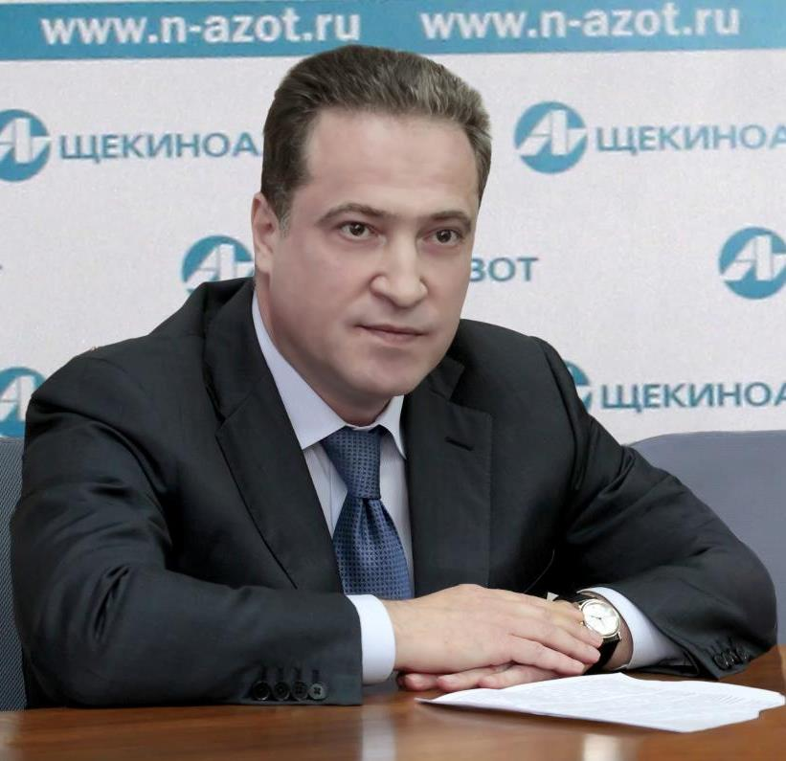
Послание лицеистам от президента компании «Щекиноазот» Б. А. Сокола
МБОУ «Лицей»
Президент компании «Щекиноазот» Б. А. Сокол

Slide 11
Модель сетевого взаимодействия «Лицей- Университет-Предприятие»
Преимущества для участников образования:
МБОУ «Лицей»
Теоретическое обучение
Практическое обучение
НИ РХТУ им. Д.И. Менделеева
ДОГОВОРЫ
ООО ОХК «Щекиноазот»
для системы профессионального образования
подготовка квалифицированных рабочих кадров, востребованных реальным сектором экономики
повышение эффективности деятельности системы профессионального образования и расходования средств бюджета
для предприятий
подготовка кадров «под себя»
формирование кадрового потенциала
оптимизация затрат на поиск, подбор и адаптацию персонала
усиление притока
квалифицированных кадров
Среднее общее образование
МБОУ «Лицей» г. Щекино
Преимущества для участников образования:
ВЫСОВОКВАЛИФИЦИРОВАННЫЕ КАДРЫ ДЛЯ ЩЕКИНСКОГО РАЙОНА
для государства и общества
снижение уровня безработицы среди молодежи
повышение конкурентоспособности трудовых ресурсов на рынке труда
улучшение предпринимательского и инвестиционного климата в регионе

